Slide 1
Гражданская война и интервенция Северо-Запад.
Дербенев Е.В.
ГБОУ кадетская школа
г. Санкт-Петербурга

Slide 2
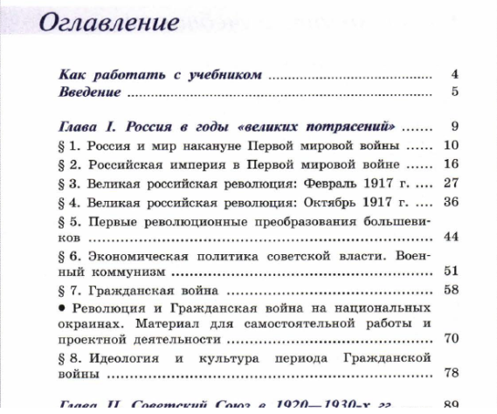

Slide 3
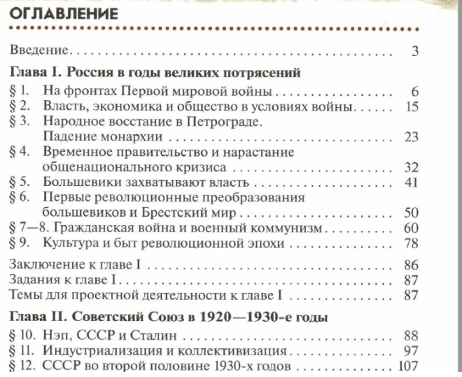

Slide 4
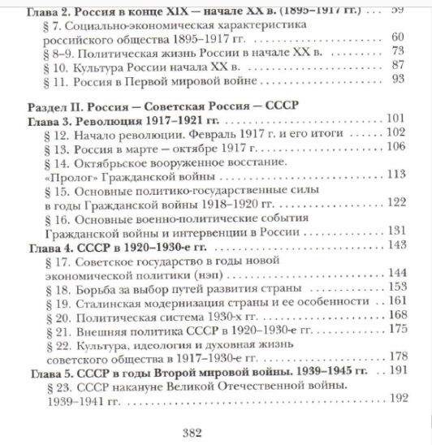

Slide 5
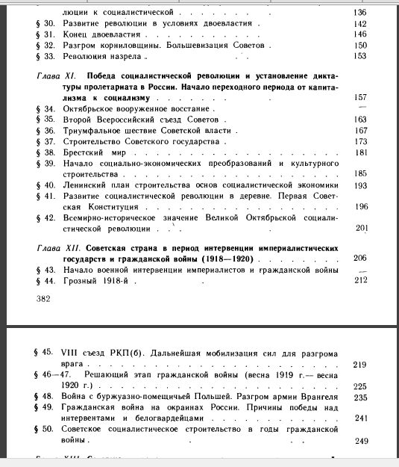

Slide 6
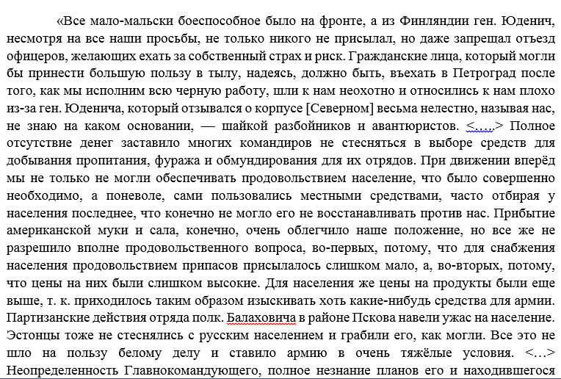
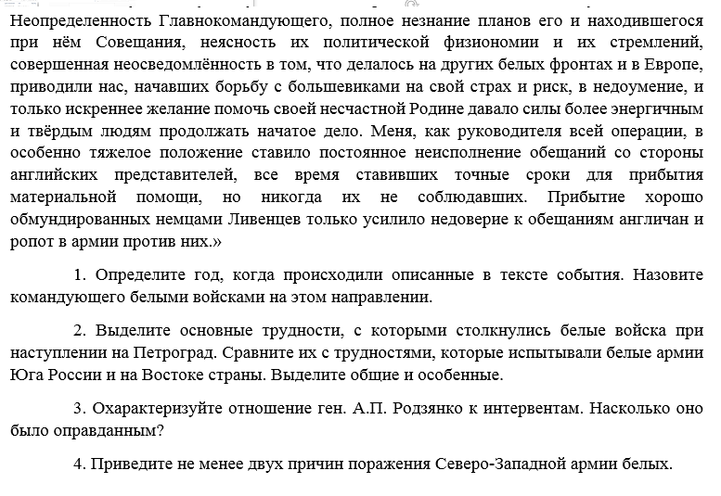

Slide 7
